Slide 1
Coleridge Initiative - Show US the Data
최연석, 오서영

Slide 2
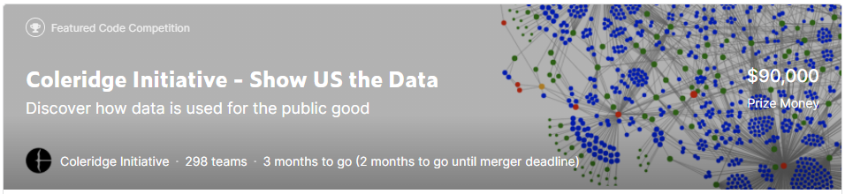
Overview
Introduction
과학과 사회에 필요한 데이터에 대한 많은 정보는 출판물에 잠겨 있음
-> 기계 학습을 통해 연구 기사에 사용 된 단어, 기사에서 참조 된 데이터 사이의 연결 고리를 찾기
-> 자연어 처리 (NLP)를 사용하여 출판물에서 과학 데이터가 참조되는 방식을 자동으로 발견하기
Goal
과학 출판물 내에서 데이터 세트에 대한 언급을 식별하는 것
-> 출판물에서 발췌 한 짧은 내용

Slide 3
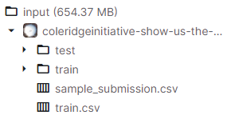
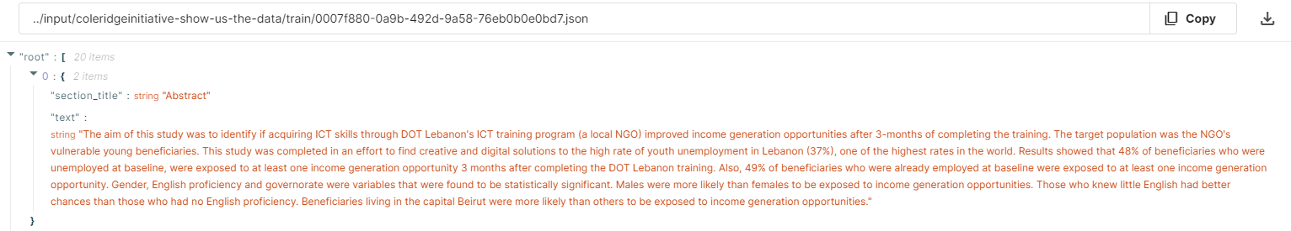
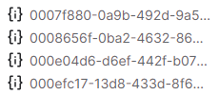
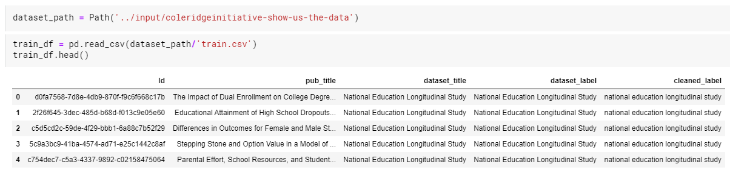
1. Data Exploration and Visualization
Load Datasets

Slide 4
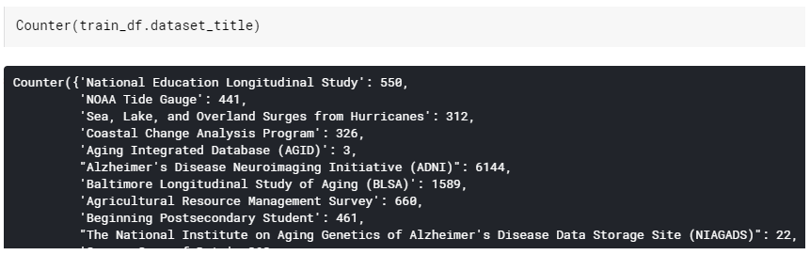
1. Data Exploration and Visualization
Count dataset titles

Slide 5
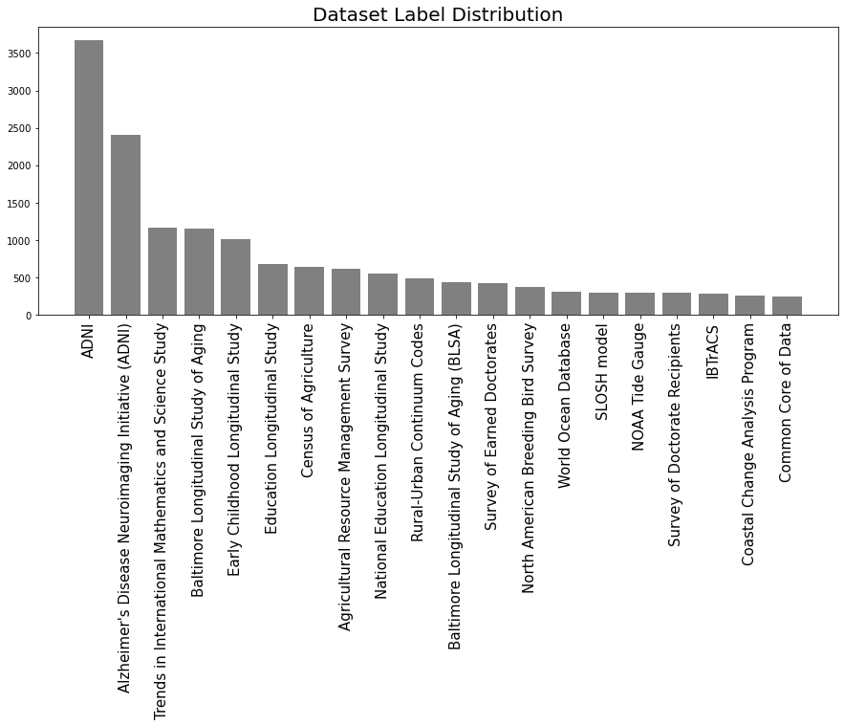
1. Data Exploration and Visualization

Slide 6
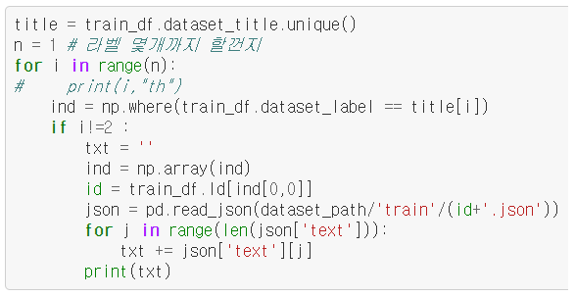
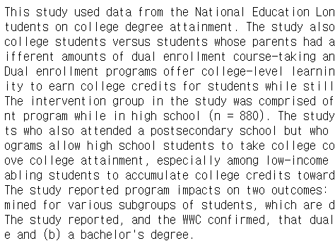

2. Word Cloud

Slide 7
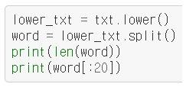



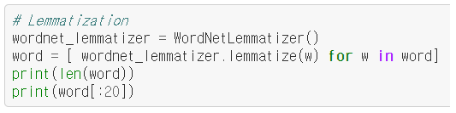

2. Word Cloud
Lowercase, stopwords, lemmatization

Slide 8
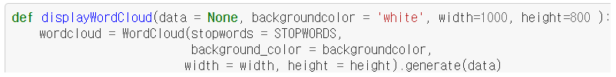
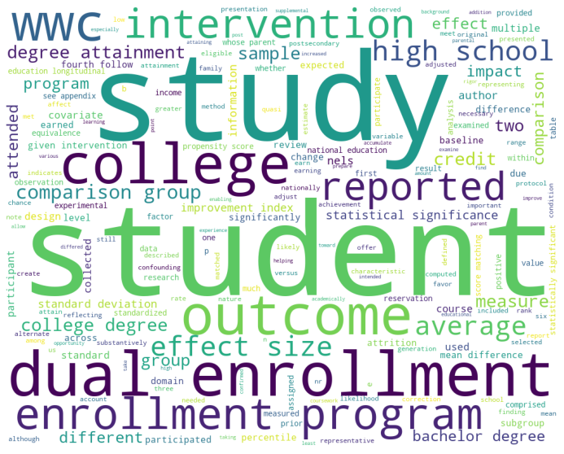
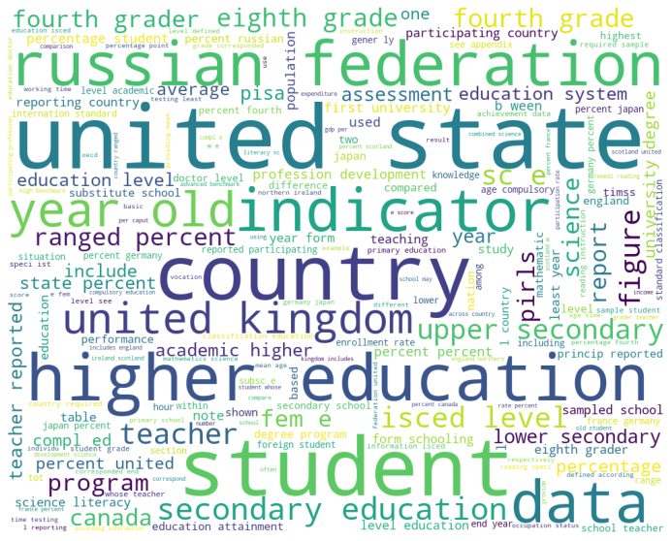
2. Word Cloud
Word cloud

Slide 9
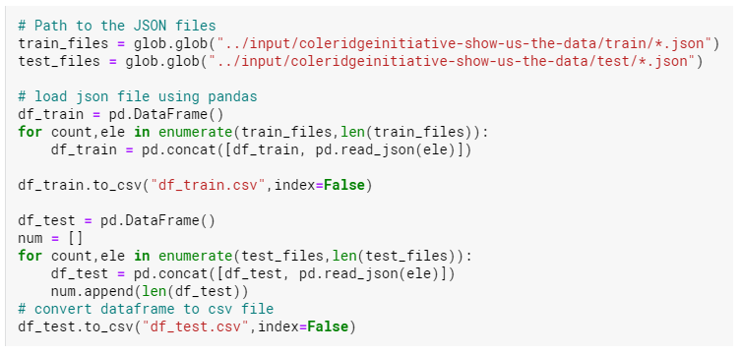
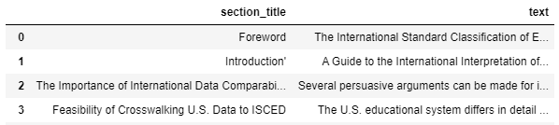
3. LDA
JSON -> Pandas Dataframe

Slide 10
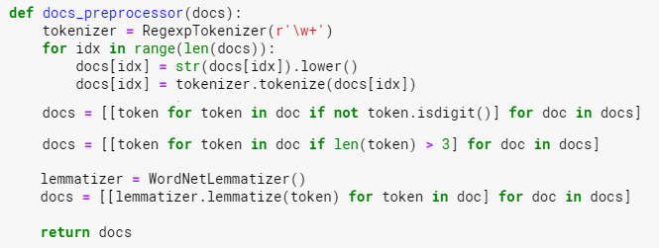
3. LDA
Data preprocessing
1
2
3
4
5
1. 소문자
2. 단어 쪼개기 (tokenize)
3. 숫자 지우기 (숫자가 포함된 단어제외)
4. 한 글자 단어 삭제
5. 표제어 추출 (Lemmatisation)

Slide 11

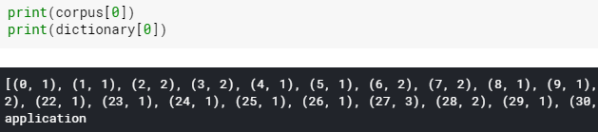
3. LDA
Data preprocessing

Slide 12
3. LDA
Topic Modeling
: 텍스트 본문의 숨겨진 의미 구조를 발견하기 위해 사용되는 텍스트 마이닝 기법
Latent Dirichlet Allocation, LDA (잠재 디리클레 할당)
- 가정 : 문서들은 토픽들의 혼합으로 구성되어져 있으며, 토픽들은 확률 분포에 기반하여 단어들을 생성한다
-> 데이터가 주어지면, LDA는 문서가 생성되던 과정을 역추적
단어가 특정 토픽에 존재할 확률과 문서에 특정 토픽이 존재할 확률을
결합확률로 추정하여 토픽을 추출

Slide 13
3. LDA
Lda원리 설명하기

Slide 14
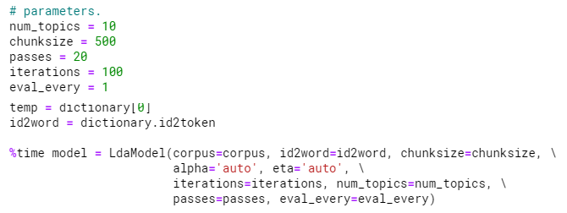
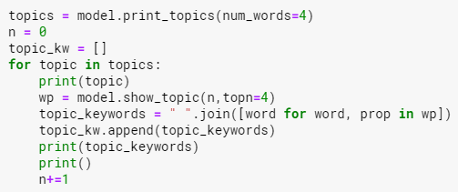
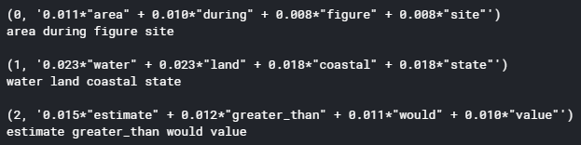
3. LDA

Slide 15
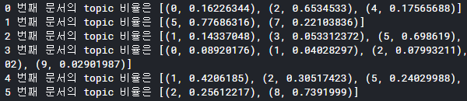
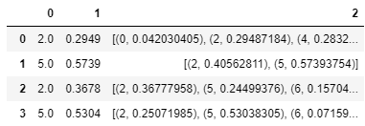
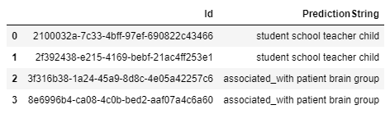
3. LDA
Results
Submission ?

Slide 16
3. LDA

Slide 17
Infographic

Slide 18
Kaggle Competition
[1] Coleridge Initiative - Show US the Data,
https://www.kaggle.com/c/coleridgeinitiative-show-us-the-data/overview
References
[1] Simple EDA and preprocessing of DataFrame,
https://www.kaggle.com/tanlikesmath/simple-eda-and-preprocessing-of-dataframe
[2] [ShowUsTheData] Topic Modeling with LDA,
https://www.kaggle.com/subinium/showusthedata-topic-modeling-with-lda

